Slide 1
Manual Admissió
Usuari Anònim
Amb usuari no autenticat
electrònicament

Slide 2
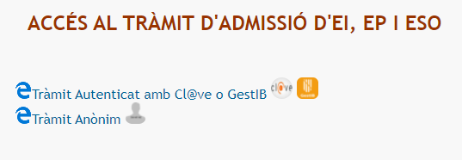
Accés al tràmit
En la web d’escolarització podeu trobar l’accés al tràmit en la pestanya de sol·licituds/tràmit telemàtic.
http://www.caib.es/sites/escolaritzaciocurs/ca/solalicitudtramit_telematic_admissia_eiepeso/
Si el tràmit és d’admissió a Batxillerat el títol de tràmit serà Accés al Tràmit d’Admissió de Batxillerat.
Clicam en el Tràmit Anònim.

Slide 3


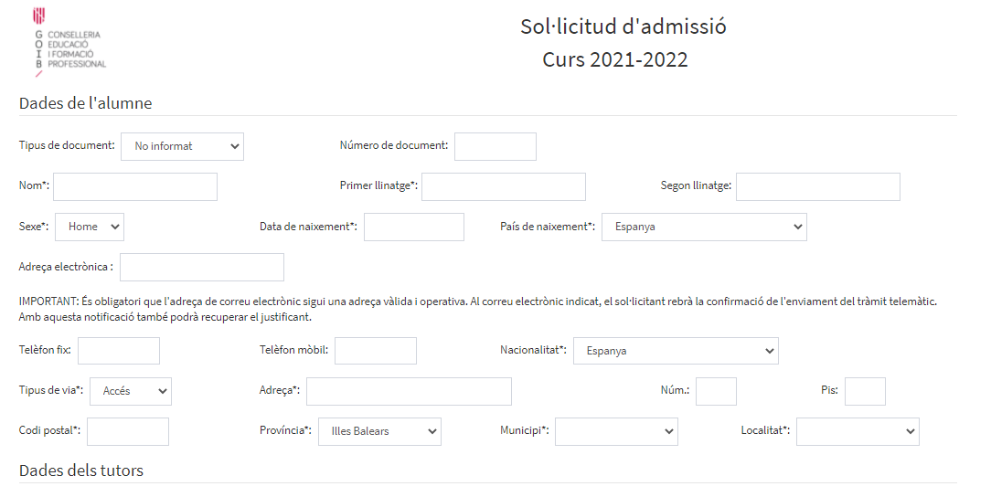

Dades de l’alumne
Accedirem al tràmit i introduirem les dades de l’alumne.
Sol·licitud d’admissió Curs 20XX–20XX

Slide 4
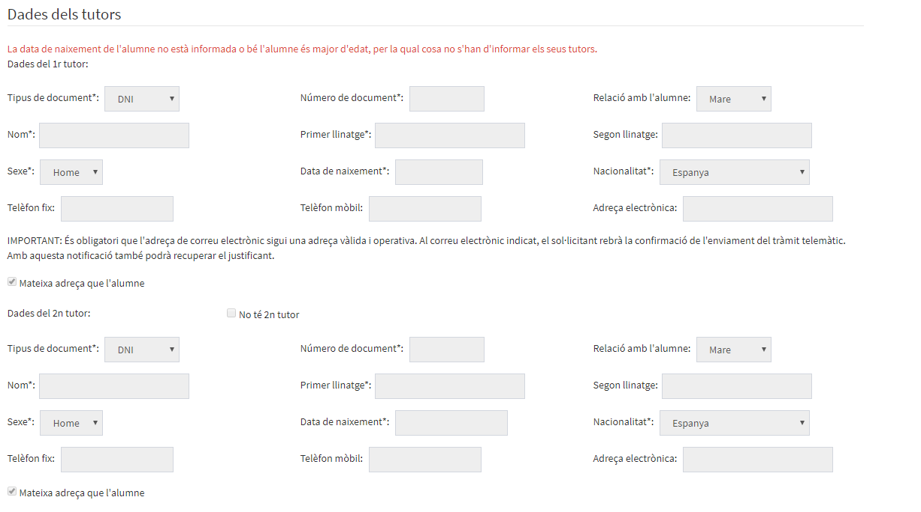
Dades dels tutors
Introduirem les dades dels tutors.
La direcció de correu electrònic que introduïm ha de ser vàlida, si volem rebre la confirmació de l’enviament.
És obligatori posar els telèfons dels progenitors, ja que en cas de no tenir una plaça adjudicada, la cita amb escolarització per a veure altres opcions serà prioritàriament telefònica.

Slide 5
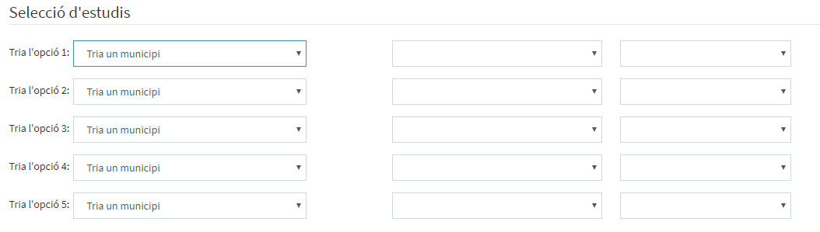
Escollim les opcions
Es poden escollir fins a 5 opcions per ordre de preferència.
És important escollir el nivell educatiu correcte que l’alumne farà el curs 25-26.

Slide 6
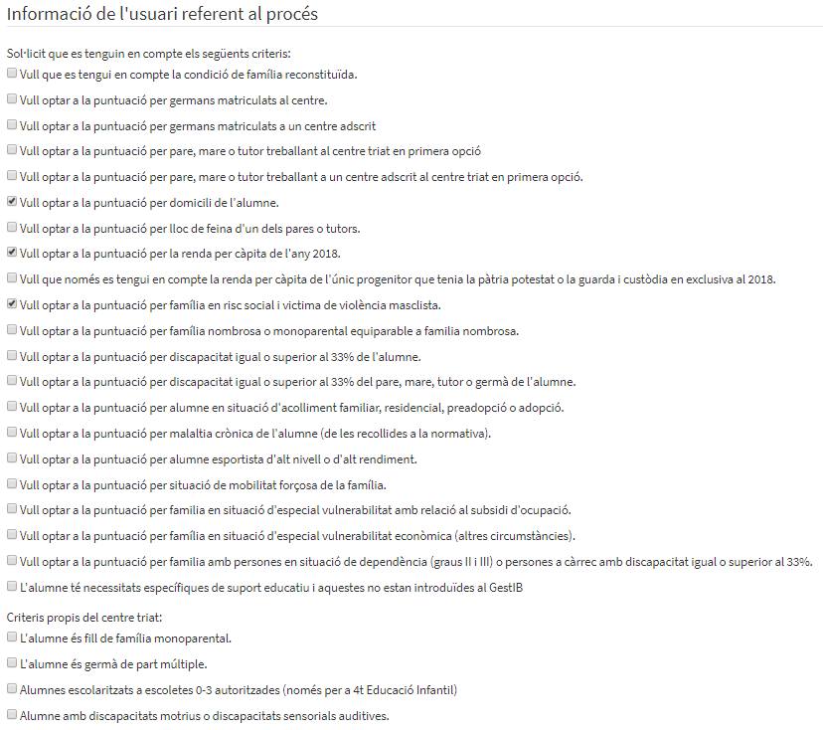
Criteris de barem
Una vegada que hem introduït la primera opció apareixen els criteris de barem.
S’ha de marcar, almenys, el de domicili de l’alumne, o bé lloc de treball d’algun tutor, si no ho feim no ens deixarà desar el tràmit.

Slide 7
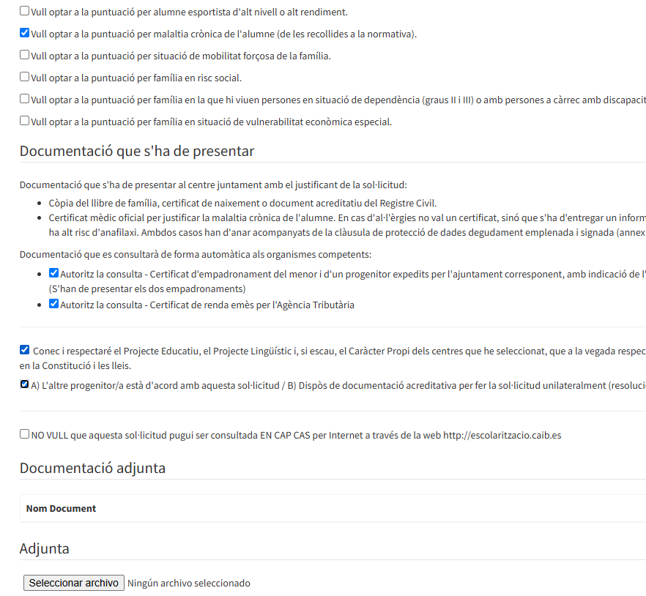
Documentació en paper
Documentació a presentar en el centre o adjuntar al tràmit
Si apareix documentació en aquest apartat, podeu pujar-la al tràmit en format digital. Si no ho feis haureu d’acudir al centre que heu posat en primera opció, havent demanat cita prèvia, per entregar-la en paper.

Slide 8
Documentació consultable telemàticament
Si apareix documentació que és consultable per internet, l’administració farà la consulta sempre i quan deixeu marcada la casella on autoritzau aquesta consulta.
Si no autoritzau la consulta l’haureu de presentar en paper.
Per això recomanam deixar les caselles marcades.

Slide 9
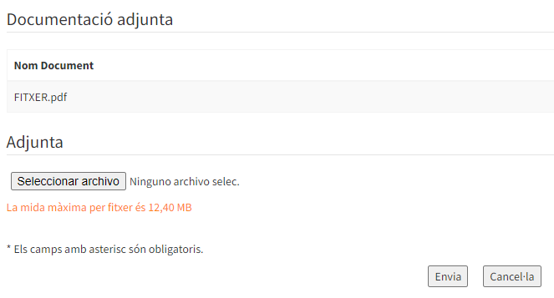
Pujar documentació al tràmit
Si disposa de la documentació en format electrònic la podrà pujar al tràmit.
Si ho fa no serà necessari que la dugui en paper al centre.
Per adjuntar–la ho podeu fer des del botó seleccionar arxiu.
Una vegada fet apareixerà a la part de dalt.

Slide 10
Declaracions Jurades
Haureu de marcar les 2 caselles del final:
Conèixer i respectar el Projecte Educatiu.
Confirmar que l’altre progenitor està informat i d’acord amb la sol·licitud.

Slide 11
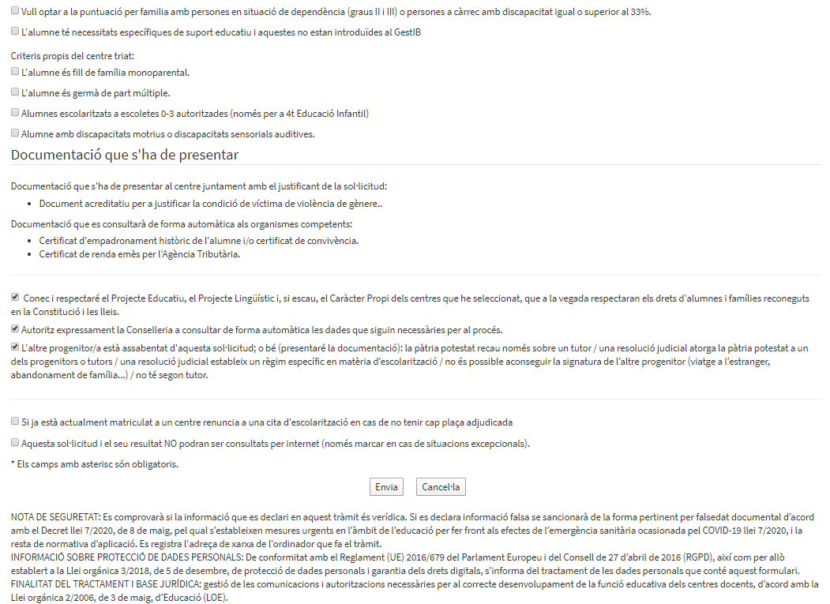
Renúncia a la cita d’escolarització
Si es marca la casella de renúncia a cita, no se us donarà cita en l’oficina d’escolarització per a mirar altres opcions, en cas que l’alumne no hagi obtingut plaça en cap centre dels escollits en la sol·licitud.
Important, no s’ha de marcar si es tracta d’una primera escolarització o si no es té plaça en cap altre centre.

Slide 12
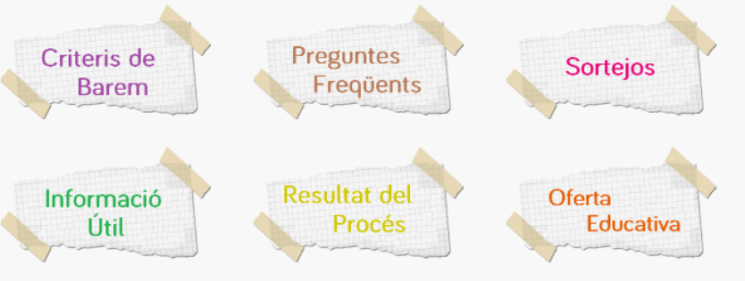
Revocació del consentiment per consultar el resultat per internet
Recomanam NO marcar la aquesta casella, excepte en casos excepcionals, ja que si es marca no es podrà consultar el resultat del procés des de la nostra pàgina web.

Slide 13
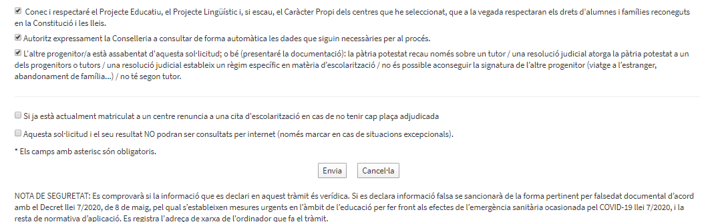
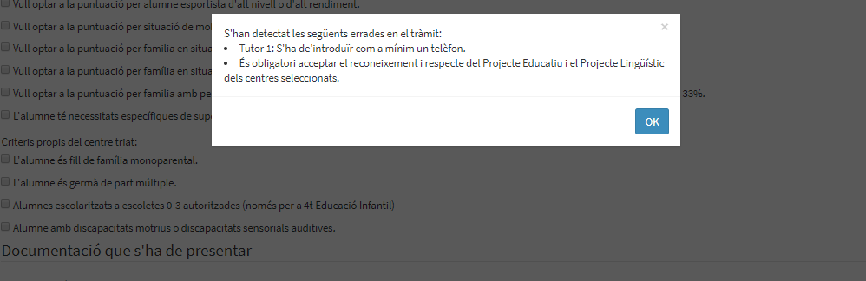
Enviar
Si en clicar sobre Envia falta alguna dada o n’hi ha alguna que no sigui correcta, apareixerà un missatge d’error!

Slide 14
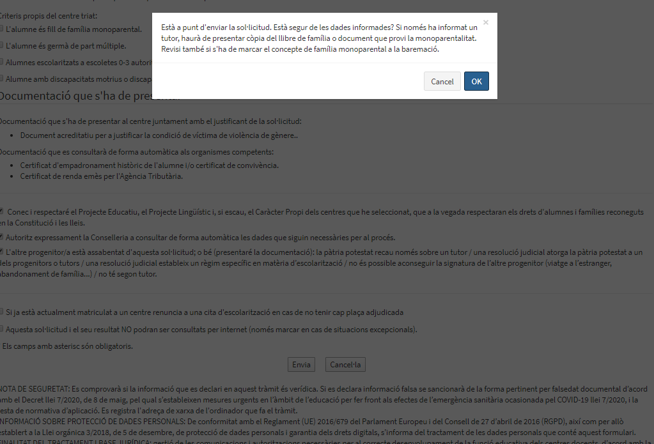
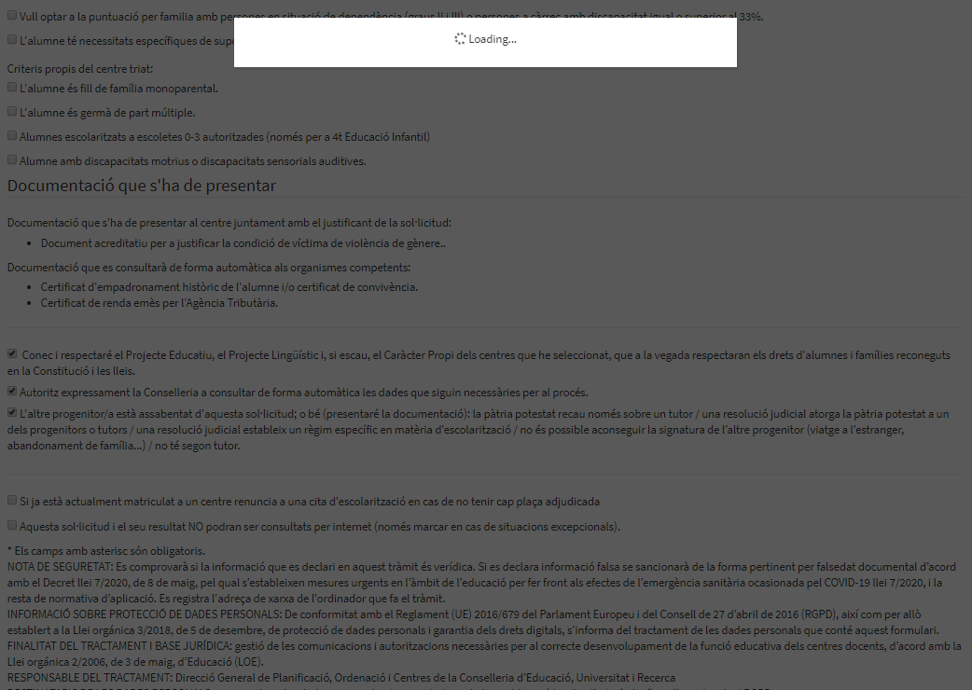
Enviar. Finalitzar.
Si tot és correcte clicam sobre OK i finalitza el tràmit. Aquest pot tardar en carregar, teniu paciència.

Slide 15
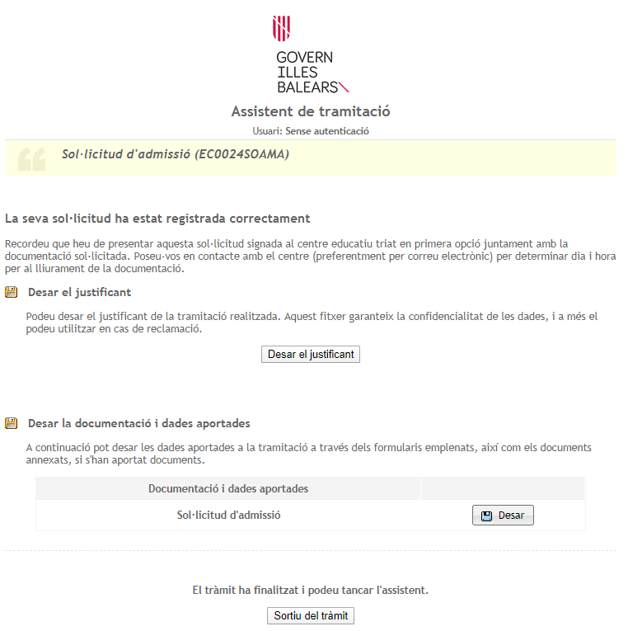
Finalitzar el tràmit
Justificant.
Sol·licitud. S’ha d’obrir i mirar si s’ha d’aportar documentació al centre.

Slide 16
Finalitzar el tràmit. IMPORTANT!
En el cas del tràmit anònim SEMPRE s’haurà d’imprimir, signar i entregar al centre de primera opció, encara que no s’hagi d’aportar documentació. Per això haureu de demanar cita. Si no ho feis no es tramitarà la vostra sol·licitud.
Heu de signar
Haureu de dur el tràmit al centre de primera opció

Slide 17
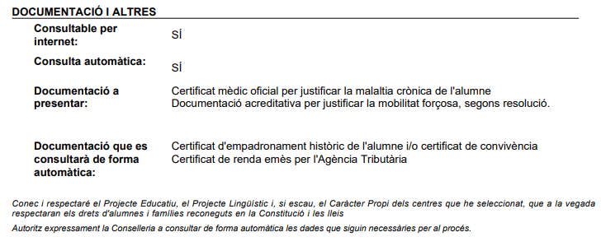
S’ha d’entregar el tràmit al centre i, si correspon, aportar documentació. Demanau cita!
El tràmit anònim SEMPRE s’ha de dur al centre. Aquí podeu veure l’apartat que indica si també haureu d’aportar documentació.
La documentació que apareix aquí no s’ha
de presentar al centre, sinó que es consulta automàticament.

